Slide 1

print(“Hello, Python!”)

Slide 2
План
>>> Кем и для чего был создан
>>> Где и кем используется
>>> Плюсы и минусы

Slide 3
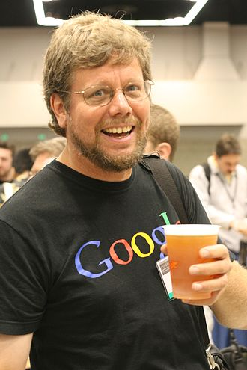
Кем, когда и где?
# Автор: Гвидо ван Россум – голландский программист
# Дата: 20 февраль 1991.
# Где: Центр математики и информатики, Нидерланды.

Slide 4
Свойства
# Иерархия: высокоуровневый.
# Платформы: кроссплатформенный.
# Класс: объектно-ориентированный (ООП).
# Синтаксис: минимализм.
# Трансляция: интерпретатор
“““
Благодаря своей простате, отлично подходит как первый язык для изучения, либо наоборот для разработки сложных программных архитектур.
”””

Slide 5
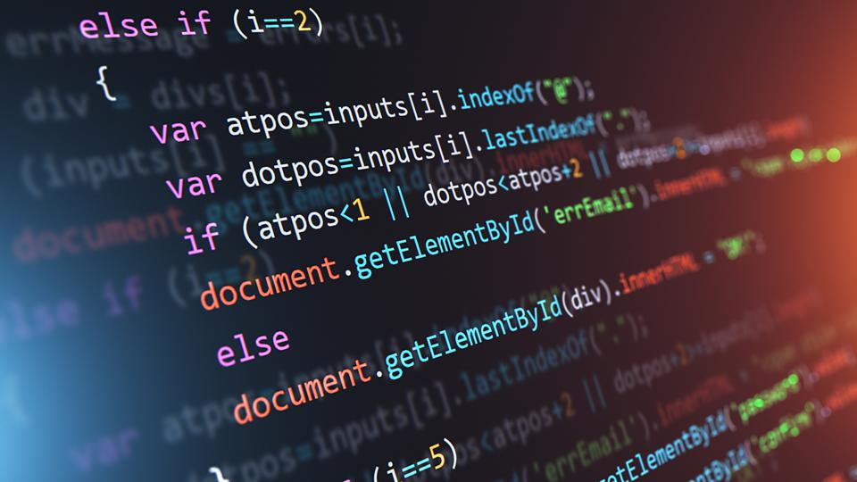
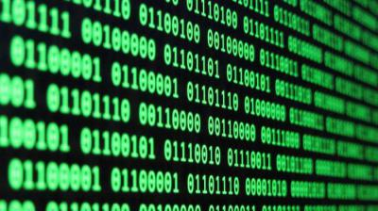
Высокоуровневый.
Чем выше уровень языка тем ближе он к человеческому языку и тем дальше от машинного кода.

Slide 6
Пример программы «Hello, World!»
Ассемблер
push %ebp
mov %esp,%ebp
call 0x8048298
cmp $0x41,%eax
jne 0x80483ce
push $0x80484b0
call 0x80482c8
add $0x4,%esp
mov $0x0,%eax
mov %ebp,%esp
pop %ebp
ret
Машинный код
0x55 0x89 0xe5 0xe8 0xfc 0xff 0xff 0xff 0x83 0xf8 0x41 0x75 0x0d 0x68 0x00 0x00 0x00 0x00 0xe8 0xfc 0xff 0xff 0xff 0x83 0xc4 0x04 0xb8 0x00 0x00 0x00 0x00 0x89 0xec 0x5d 0xc3

Slide 7
Пример программы «Hello, World!»
Java
class HelloWorld {
public static void main(String[] args) {
System.out.println("Hello, World!");
}
}
C++
#include <iostream>
using namespace std;
int main()
{
cout << "Hello, World!";
return 0;
}
Pascal
program Hello;
begin
writeln ('Hello, world!')
end.
Python
print(‘Hello, World!’)

Slide 8
Где используется Python?
>>> Разработка сайтов
>>> Серверные части мобильных приложений
>>> Десктопные приложения
>>> Скрипты в играх
>>> Встроенные системы автоматического управления
>>> Научные исследования
>>> Машинное обучение
>>> Искусственный интеллект

Slide 9



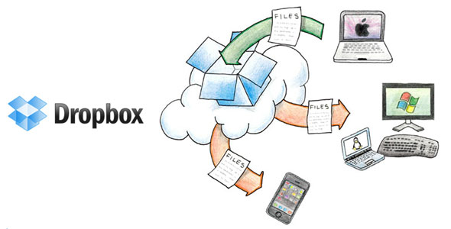

Сайты на python

Slide 10
Приложения на python

Slide 11
Логика для игр на Python

Slide 12
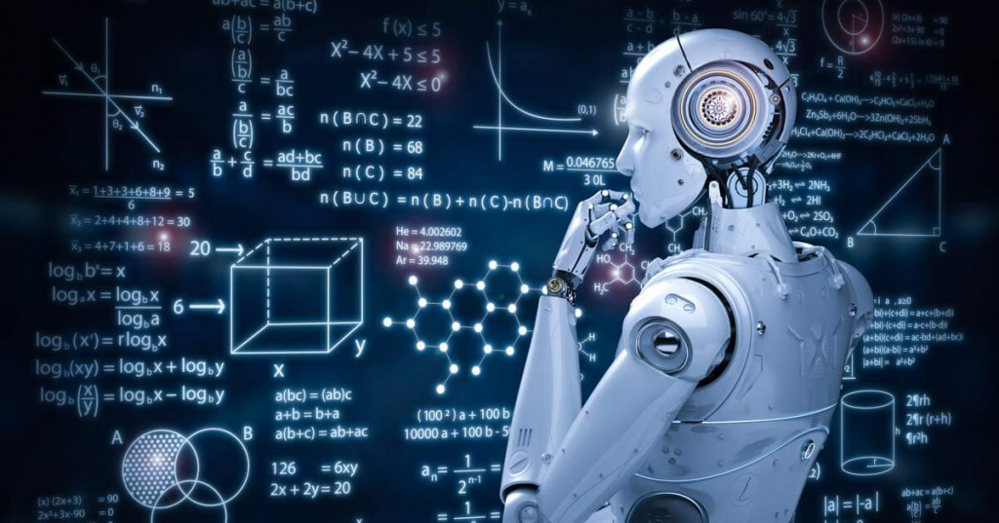
Машинное обучение
Отрасль на граничит между информатикой, математикой и еще одной из наук (физика, биологий, экономикой, логистикой, социологией, психологией и д.т.)
Суть в том, что мы заливаем в спроектированные модели машинного обучения какой то огромный массив данных, она их анализирует, и потом мы можем использовать эту модель для предсказания или восстановления данных
Например мы можем в онлайн режиме обучать модель распознавать нарушителя через видеокамеры, распознавать новые заболевания и прогнозировать их распространение, подбирать целевую аудиторию в интернете, анализировать поведение людей. И т.д.

Slide 13
Примеры компаний использующих Python
Alphabet – сбор данных в поисковике Google для сайта YouTube;
BitTorrent — для реализации сетей peer-to-peer;
Агентство национальной безопасности США — для шифрования и анализа разведданных;
Maya, Pixar — для создания мультипликации и анимационных фильмов;
Intel, HP — для тестирования;
NASA — для научных вычислений;
iRobot — для разработки коммерческой робототехники;
Instagram, Facebook, Yahoo, Dropbox, Mail.ru, Яндекс.
И многие другие крупные компании и стартапы.

Slide 14
Плюсы и минусы
++
Программировать можно практически на всех платформах
Язык прост в освоении
Разработка идёт быстрее чем на других языках
--
Программы на Python считаются одними из самых медленных
Сильная зависимость языка от системных библиотек

Slide 15
Чем Python может быть Вам полезен?
Хороший помощник в обучении
На нем можно разработать графический интерфейсы
Можно писать игры
Пригодиться Вам в будущей работе
С python гораздо легче осваивать более сложные языки

Slide 16

Настройка среды разработки

Slide 17
План
Установка интерпретатора Python.
Проверка версии интерпретатора.
Что такое IDLE
Установка PyCharm IDE.
Создание и запуск проектов в PyCharm.

Slide 18
Интерпретатор
Интерпретатор – программа обеспечивающая последовательный перевод с высокоуровневого языка программирования на машинный код и выполнение каждой строки программы, при чём при каждом запуске программы вся процедура полностью повторяется.

Slide 19
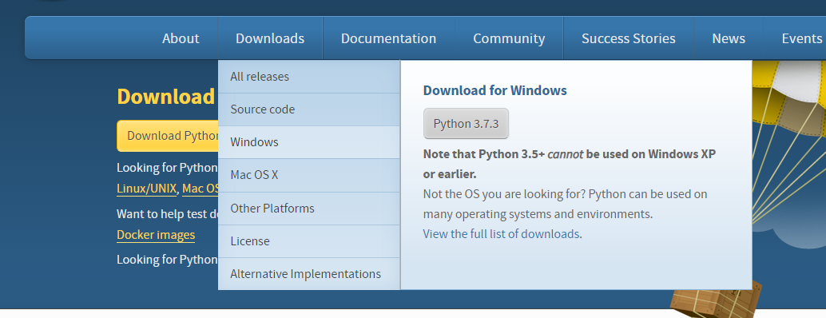
Установка интерпретатора Python
Для Windows - скачать с официального сайта, установить (https://www.python.org/downloads/).

Slide 20
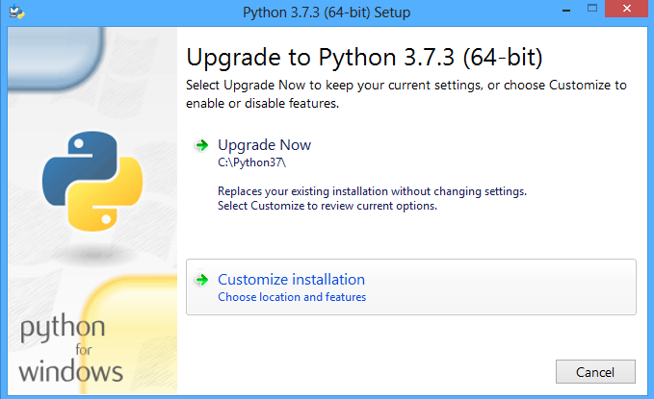
Установка интерпретатора Python

Slide 21
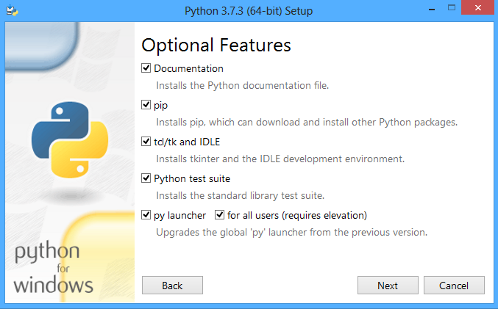
Установка интерпретатора Python

Slide 22
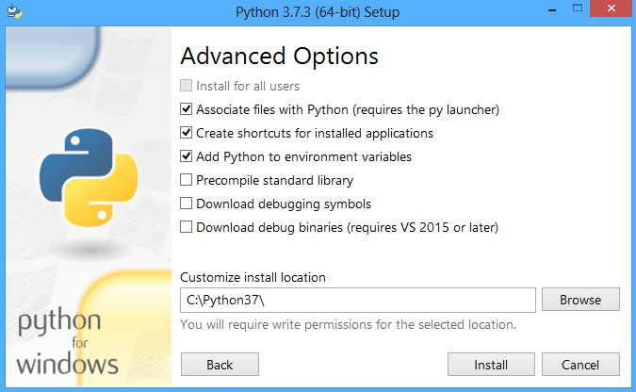
Установка интерпретатора Python

Slide 23
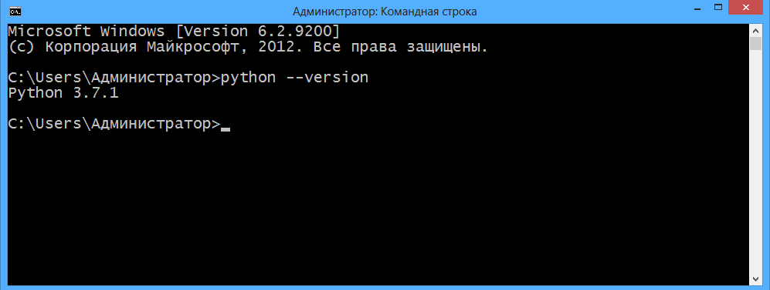
Проверка версии интерпретатора
cmd (Windows) или в terminal (Linux),
python -–version

Slide 24
Что такое IDLE?
IDLE — встроенный редактор.
IDLE (Integrated Development and Learning Environment) — это интегрированная среда разработки и обучения на языке Python.
Искажение IDE, но на самом деле названа в честь Эрика Айдла из комик-группы Монти Пайтон.

Slide 25
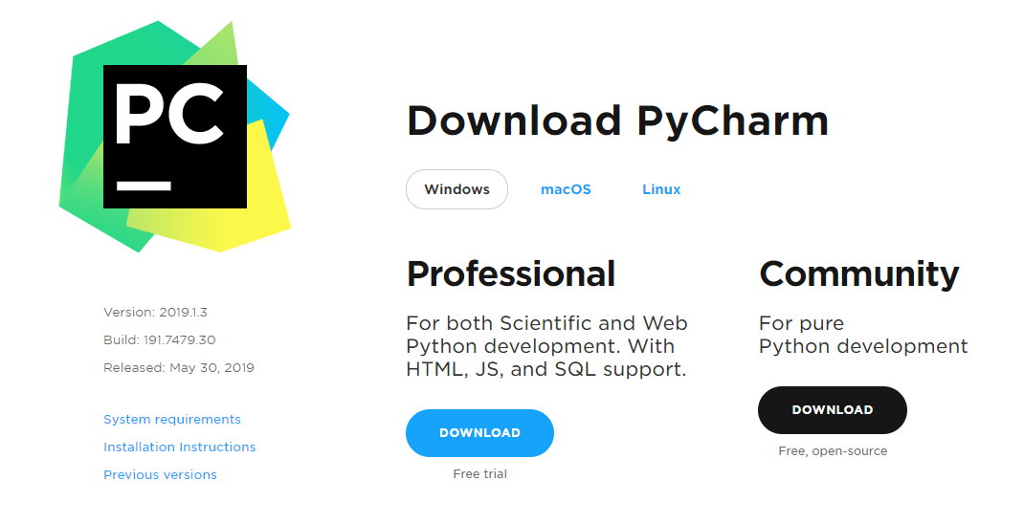
Установка PyCharm IDE
PyCharm IDE – интегрированная среда разработки (https://www.jetbrains.com/pycharm/download/#section=windows)

Slide 26
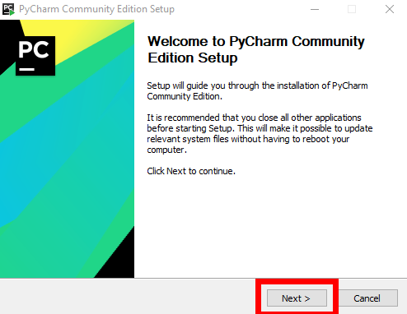
Установка PyCharm IDE

Slide 27
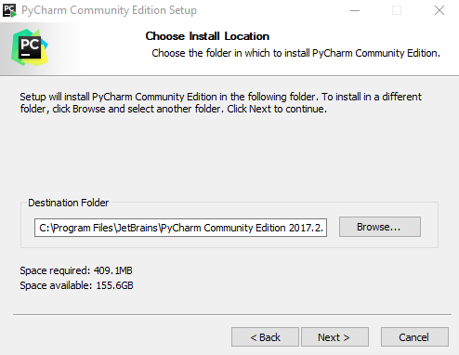
Установка PyCharm IDE

Slide 28
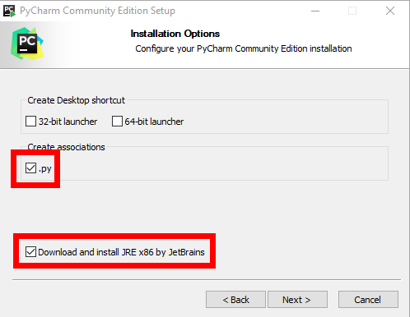
Установка PyCharm IDE

Slide 29
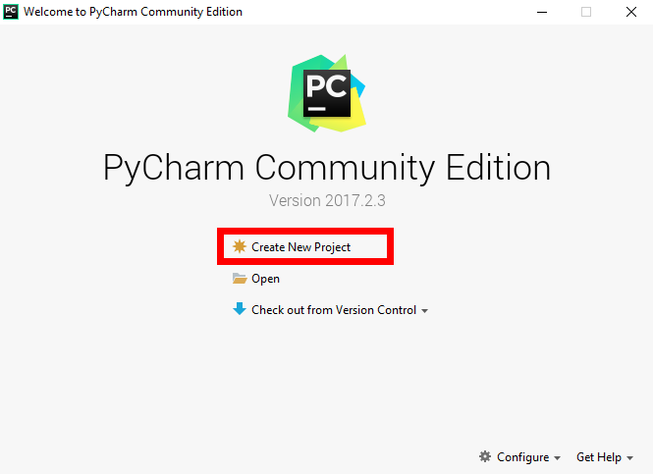
Создание и запуск проекта в PyCharm

Slide 30
Комментарии. Ввод. Вывод.

Slide 31
План
Как писать комментарии.
Куда можно выводить информацию.
Написание первой программы.

Slide 32
Комментарии
Нужны для пояснения происходящего в коде
Однострочные комментарии пишутся после символа решетки #:
# Пример коммента
Многострочные комментарии или документация, пишется между трехкратными кавычками ‘‘‘ ’’’ или “““ ”””:
‘‘‘ Пример
документации ’’’

Slide 33
Примеры использования комментариев в коде
def sqrt(number): '''эта функция вычисляет квадратный корень''' return number ** (1 / 2) result = sqrt(49) # используем ранее созданную функцию для нахождения # квадратного корня print(result) # выводим результат на экран

Slide 34
Куда можно выводить информацию
GUI - графический интерфейс пользователя.
В интернет.
Мобильное приложение.
В хранилище, например файл или база данных.
Консоль (Терминал).

Slide 35
Первая программа
Мы напишем нашу первую программу на Python, которая принимает имя пользователя и потом приветствует его по имени

Slide 36
Подключение библиотек
Библиотеки – это модули расширяющие возможности языка, они могут содержать в себе методы для создания интерфейсов, сайтов, баз данных и много другого.
tkinter – модуль позволяющий создавать графические интерфейсы
import tkinter # импортируем библиотеку tkinter
from tkinter import messagebox

Slide 37
Создание переменной
Переменные используются для хранения информации и позволяют удобно организовать код.
root = tkinter.Tk() # Для удобства создадим переменную root # c конструктором графических интерфейсов Tk()

Slide 38
Развертывание интерфейса
Mainloop – функция для запуска созданного интерфейса
root.mainloop() # разворачиваем интерфейс

Slide 39
Организация кода
import tkinter
root = tkinter.Tk()
# весь написанный код будем помещать сюда
root.mainloop()

Slide 40
Подключение функций
Функции - это небольшие подпрограммы, которые как то преобразуют введенные в них данные.
title – функция позволяющая присваивать название раннее созданному окну
root.title(‘Hello World!’) # Дадим название программе # через функцию title

Slide 41
Создание функции
Необходимые функции, не предусмотренные в библиотеках, можно создавать самому
Заранее создадим функцию, которая понадобится нам далее
def display():
‘‘‘ Функция для вывода сообщения ’’’
messagebox.showinfo( # вызываем функцию showinfo
‘Окно приветствия’, # и заранее заносим в ее
f’Привет, {name_entry.get()}!‘ # необходимые аргументы
)

Slide 42
Название строки
Label – функция для присваивания названия строки
name_label = tkinter.Label(text='Как тебя зовут?') # создадим переменную – # c названием строки
Здесь мы напрямую обращаемся к аргументу text для присваивания имени.

Slide 43
Размещение объекта
Grid – функция для размещения объекта в интерфейсе
name_label.grid(
row=0, column=0, # указываем адрес строки и колонки
padx=5, pady=5, # немного освобождаем пространство # вокруг объекта
sticky='e‘ # задаем положение объекта # внутри ячейки размещения
) # размещаем переменную как объект

Slide 44
Ввод данных
Entry – создает ячейку для ввода данных пользователем
name_entry = tkinter.Entry() # создаем переменную для ввода
name_entry.grid(
row=0, column=1,
padx=5, pady=5,
sticky='e‘
) # размещаем переменную

Slide 45
Создание кнопок
Button – функция для создания кнопок позволяющих выполнять команды при нажатии
display_button = tkinter.Button(
text='Enter', # присваиваем название
command=display # в аргумент выполняющий команду, присваиваем # адрес раннее созданной функции
)
display_button.grid(
row=1, column=1,
padx=5, pady=5,
sticky='e‘
) # размещаем кнопку

Slide 46
Итог
import tkinter from tkinter import messagebox root = tkinter.Tk() root.title('Hello World!') name_label = tkinter.Label(text='Как тебя зовут?') name_label.pack(side=LEFT) name_entry = tkinter.Entry() name_entry.pack(side=LEFT)
def display():
messagebox.showinfo('Окно приветствия', f'Привет, {name_entry.get()}!')
display_button = tkinter.Button(text='Enter', command=display) display_button.pack(side=LEFT) root.mainloop()

